Slide 1
Домашен любимец търси своя дом
Изготвил: Симона Славова

Slide 2
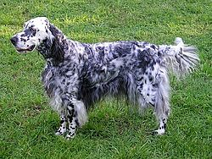
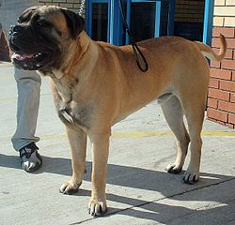
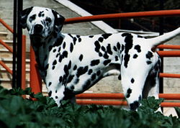
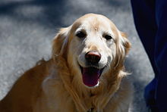
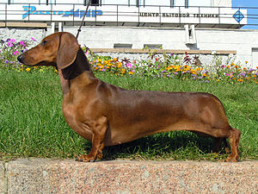
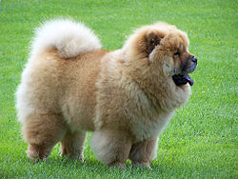
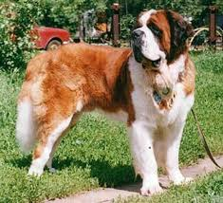
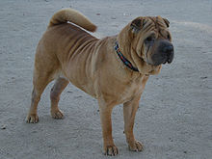
Съдържание
Голдън ретривър
ДалматинеЦ
Английски сетер
Булмастиф
Дакел
Чау-чау
Санбернар
Шар-пей

Slide 3
Английски сетер
Произход: Великобритания
Височина:
мъжки от 64 до 68 см женски от 61 до 65 см
Тегло:
мъжки от 27 до 30 кг женски от 25 до 28 кг
Качества: Великолепно, издръжливо, с остро обоняние ловно куче, предназначено предимно за лов на пернат дивеч. Красивият му външен вид, податливостта му към обучение, както и силната му привързаност и „аристократични обноски " го правят желан домашен компаньон.
Външни белези: Отличава се със средно голям ръст, леко удължено телосложение с чисти и плавни линии и елегантна осанка. Главата е дълга и умерено суха, с ясно изразен стоп. Муцуната е дълга, с тъмно оцветена носна гъба (хармонираща с цвета на петната и пръските в окраската), ноздрите са широко отворени и влажни. Захапката на челюстите е ножицовидна. Ушите са ниско поставени, дълги, висящи и прилепнали към главата. Очите са тъмнокехлибарени до тъмнокафяви (по-светли при светлообагрените екземпляри), много изразителни. Шията е дълга, леко извита в горната третина. Гръдният кош с дълбок и широк. Гърбът е прав и издължен. Крайниците са прави и сравнително дълги, много добре замускулени, със здрави стави. Лапите са компактни и плътни, със събрани пръсти с окосмяване между тях. Космената покривка е дълга, коприноподобна, леко вълниста по ушите, задната част на крайниците и особено обилна на опашката. Окраската е бяла с неравномерни тъмни петна и пръски в черно, тъмнокафяво, жълто, оранжево, като са желателни по-дребните петънца, разпръснати по цялото тяло. Допустимо е и трицветното обагряне (черно, бяло и тъмночервеникаво).

Slide 4
Булмастиф
Произход: Великобритания
Височина:
мъжки от 63 до 68 см женски до 66 см
Тегло:
мъжки от 49 до 59 кг женски до 49 кг.
Качества: Изключително предано, спокойно, бдително, смело, поддаващо се на обучение куче, с вродено безстрашие и боеви качества, което го прави предпочитано за охранителна дейност.
Външни белези: Едро куче, с пропорционално развито телосложение, умерено дълга и силно замускулена шия. Главата е голяма, с квадратна форма, набръчкана кожа и плоско чело. Има слабо изразен стоп. Муцуната е широка, с мощни челюсти и силна захапкал. Ушите са малки, с V - образна форма, разположени на голямо разстояние едно от друго. Очите са тъмни на цвят, с дълбока кожна бразда между тях. Гръдният кош е широк и дълбок. Крайниците са прави, със здрави кости и силно замускулени. Опашката е тънка и права и се носи отпусната надолу. Космената покривка е къса и плътна. Окраската допуска всички нюанси на жълто-кафяво, като муцуната и областта около ушите са с тъмнокафяво или черно обагряне.

Slide 5
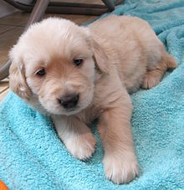
Голдън ретривър
Произход: Великобритания
Височина:
мъжки от 56 до 60 см женски до 56 см
Тегло:
мъжки от 34 до 36 кг женски до 28 кг
Качества: Умен, надежден, с вродено желание за работа, предани и всеотдайни. Обичат децата, играят си и се забавляват с тях. Той работи като апортьор по време на лов, водач на слепи, работи с хора, които имат проблеми със слуха, спасява погребаните под развалините на рухнали сгради или затрупани от лавини хора, работи като куче-терапевт или куче-придружител. Освен това те успешно участват в киното, често присъстват в страниците на прочути вестници и списания.
Външни белези: Пропорционални и добре оформени. Главата е добре поставена върху масивния врат. Муцуната е широка и дълбока. Черепът е широк, леко закръглен. Стопът е добре изразен, но не рязко. Муцуната е дълбока и широка, почти еднаква по дължина с черепа. Очите са тъмнокафяви, широко поставени, с черни контури, излъчват дружелюбност и интелект. Имат средна големина, с тъмни разграничаващи контури, достъчно широко поставени и малко задълбочени в областта на очната ябълка. Ушите са със средна големина, сравнително къси, поставени на нивото на очите. Захапката е равномерна, ножицовидна, с пълен брой зъби. Горните резци лягат плътно пред долните. Притежава силна челюст. Захапката е важна, т.к това е работна порода и едно нейните предпазначения е да носи птици. При това трябва да ги носи внимателно, без ги уврежда. Предните крайници са с права форма, добре развита костна структура, плешките са дълги, равни по дължина с раменете, благодарение на което са добре поставени под корпуса на тялото. Предните крайници са с добре развита мускулатура, добре координирани, осигуряващи свобода на движенията. Лапите са с кръгла форма, котешки. Опашката се носи с весело размахване встрани, на една права с линията на гърба, умерено извита нагоре.

Slide 6
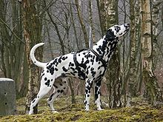
ДалматинеЦ
Произход: Хърватско
Височина:
мъжки от 56 до 61 см женски до 59 см
Тегло:
мъжки до 32 кг женски до 29 кг
Качества: Предано и податливо на обучение куче, с добър нрав и силна привързаност към господаря си. Използва се като ловно гонче, полицейско куче, за охрана, а и като декоративно луксозно куче, желан обитател на дома.
Външни белези: Грациозно и изключително красиво куче, с интересна окраска. Тялото е леко удължено, с пропорционални и елегантни форми. Главата е умерено широка, с плоско чело и плавно преминаващ стоп. Муцуната е леко заострена, носната гъба е черна или кафява. Челюстите са с ножицовидна захапка. Ушите са високо поставени, средно дълги, висящи и не много прилегнали към главата, изпъстрени с петънца. Очите са средно големи, с кръгла форма и тъмно оцветяване, съответстващо на цвета на петната; имат тъмни клепачи и изразителен поглед. Шията е сродно дълга и добре замускулена, с лека извивка. Гръдният кош е дълбок и умерено широк. Гърбът е прав и замускулен. Крайниците са прави и средно високи, със здрави стави и добре развита мускулатура. Лапите са овални, с еластични възглавнички и сводести пръсти, а ноктите са бели или обагрени според цвета на петната. Опашката е по-дебела в основата и изтъняваща към края. Космената покривка е къса, гъста, гладка, твърда и лъскава. Окраската е двуцветна — с основен бял цвят, равномерно прошарен с ясно очертани, пръскани черни или кафяви не много големи закръглени петна (с диаметър 2-3 см), като на главата и крайниците са по-малко и по-дребни.

Slide 7
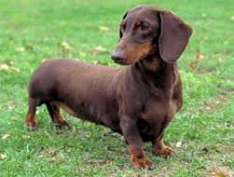
Дакел
Произход: Германия
Височина:
мъжки до 35 см женски до 35 см
Тегло:
мъжки от 4.5 до 9 кг женски до 9 кг
Качества: Дакелът е енергично и смело куче. Освен че се използва за подземен лов, той е любим, силно привързващ се домашен компаньон.
Външни белези: Характеризира се с нисък ръст, издължено тяло и къси крайници (обикновено предните са косо поставени). Муцуната е сравнително дълга, с тъмно оцветена носна гъба. Очите са тъмни, средно големи. Ушите са доста дълги, висящи, меки и тънки. Опашката достига на дължина до лапите на задните крайници; обикновено се носи отпусната надолу. Косъмът е лъскав, твърд, плътно прилягащ към тялото, дълъг до 2 см;

Slide 8
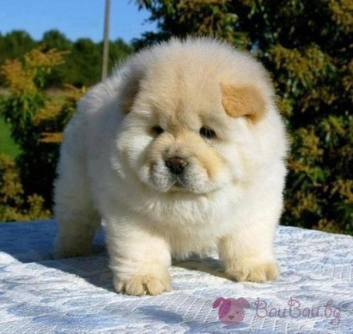
Чау-чау
Произход: Великобритания
Височина:
мъжки от от 48 до 56 см женски до 51 см
Тегло:
мъжки до 27 кг женски до 21 кг
Качества: Чау-чау е куче с уравновесена нервна система, спокоен нрав и развито чувство за самостоятелност и независимост. Известно е като твърде своенравно и непокорно, ако не се обучи в млада възраст. Няма специфична телесна миризма. Много се привързва към господаря си, но не обича игри и закачки, а предпочита спокойствие и тишина, поради което допада предимно на самотни хора като куче компаньон. Сдържано и безстрашно, безпределно предано и жертвоготовно, бдително и недоверчиво към непознати, то е идеален домашен бодигард.
Външни белези: Средно едро, масивно и силно куче, което по външен вид поради изобилната си козина и лъвската грива наподобява лъв. Главата е голяма и широка, с дебела кожна гънка по лицевата част и силно изразен стоп. Муцуната е масивна и широка, черна на цвят. Челюстите са с ножицовидна захапка. Езикът е синьо-черен (или виолетов), което е характерен белег на породата. Устните и устната лигавица са черни. Ушите са малки и заоблени, изправени и отдалечени едно от друго. Очите са дълбоко поставени, малки, бадемовидни, с тъмно оцветяване. Шията е къса, дебела, много добре замускулена и обилно обрасла с косми (грива). Гърдите са широки и дълбоки. Гърбът с къс, прав и широк. Крайниците са масивни, прави, със силно развита мускулатура. Лапите са големи, овални, котешки тип, с леко разтворени пръсти. Опашката е високо поставена, плътно лежаща на гърба, сърповидно завита. Космената покривка е дълга, права и гъста, прилепнала към тялото, с богато окосмяване около шията, крайниците и опашката. Има обилно подкосмие, което е меко и фино. Окраската задължително е едноцветна - черна, кафява, червеникава, синкава, канелена и червеникаворъждива.

Slide 9
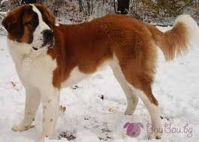
Санбернар
Произход: Швейцария
Височина:
мъжки от 70 до 85 см женски до 70 см
Тегло:
мъжки от 75 до 90 кг женски до 70 кг
Качества: Спокойно и миролюбиво, предано и готово на саможертва куче. Той е игрив, но кротък, лесно свиква с децата и става техен верен приятел. С огромния си ръст, сила и храброст, както и с подозрителността си към непознати е надежден домашен бодигард. Изисква обаче голямо жизнено пространство и много храна - има огромен апетит, но за сметка на това е непретенциозен към нея. Изключително ценен помощник при откриване на затрупани от лавини хора.
Външни белези: Телосложението е едро, грубо и масивно. Главата е голяма и също с масивна, с широко чело и изразен стоп. Муцуната е къса и широка. Носната гъба е голяма и черно оцветена, с развити ноздри. Ушите са средно големи, висящи и прибрани към главата. Очите са големи, кафяви на цвят. Шията е мощна, силно замускулена. Гръдният кош е широк и дълбок. Крайниците са масивни и прави, със силно развита мускулатура. Опашката е високо поставена и дълга. В спокойно състояние се носи отпусната надолу, а в движение е повдигната нагоре, без да е завита над гърба. В зависимост от дължината на космената покривка се срещат две породни разновидности - късокосместа и дългокосместа. Окраската обикновено е двуцветна - жълточервеникава или бакъреночервеникава, с големи бели петна, както и обратното - бяла с големи петна от описаните цветове.

Slide 10
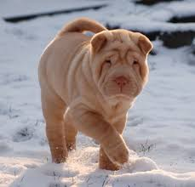
Шар-пей
Произход: Китай - Великобритания
Височина:
мъжки от от 46 до 51 см женски до 51 см
Тегло:
мъжки от 16 до 26 кг женски до 26 кг
Качества: Шар-пей е куче с развит интелект и силно привързващо се към господаря си. Има независим, но добродушен нрав, поддава се добре на обучение и се отличава с природна чистоплътност - малките много бързо привикват самостоятелно към хигиенни навици в домашна обстановка. Използва се като надежден домашен бодигард и желан компаньон, който отлично контактува и се привързва силно кьм децата.
Външни белези: Отличава се с едро, здраво и стабилно телосложение с квадратен формат. Главата е голяма, с плоско, широко чело и не много изразен стоп. На кожата на челото и бузите има множество едри кожни гънки. Муцуната е сравнително дълга и затъпена. Носната гъба е черна или с цвета на общата окраска на тялото. Бърните са тежки и провиснали, езикът е с виолетовосинкав цвят. Очите са средно големи, с тъмно оцветяване. Ушите са малки и плътни, подвити и насочени напред към очите. Гръдният кош е широк и дълбок. Крайниците са много стабилни и отлично замускулени. Лапите са средно големи, компактни, със закръглена форма. Пръстите са сводести и добре отделени един от друг, със здрави нокти. Опашката е високо поставена, дебела в основата и изтъняваща към края; носи се повдигната нагоре, сърповидно извита. Кожата по цялото тяло е уникално набръчкана и с груба повърхност. Космената покривка е къса, гъста и четинеста, стърчаща, прилепнала само на крайниците. Окраската е едноцветна - черна, червеникавожълта, златистокестенява или кремава, с черно-сивкава лицева маска.

Slide 11
Всеки домашен любимец има нужда от грижи и любов.
Помнете, че когато го взимате вие поемате отговорност за него..

